Slide 1

Практика №2
www.courses.dp.ua

Slide 2
События элементов ввода onInput и onChange

Slide 3
Событие элементов ввода: onInput и onChange
События onInput и onChange отвечают за моменты когда ввод данных в элементу осуществляется, т.е. в процессе ввода. Но есть один ньюанс, onInput срабатывает при каждом изменении данных в элементе ввода, а onChange только когда пользователь закончит ввод данных в элемент.
3

Slide 4
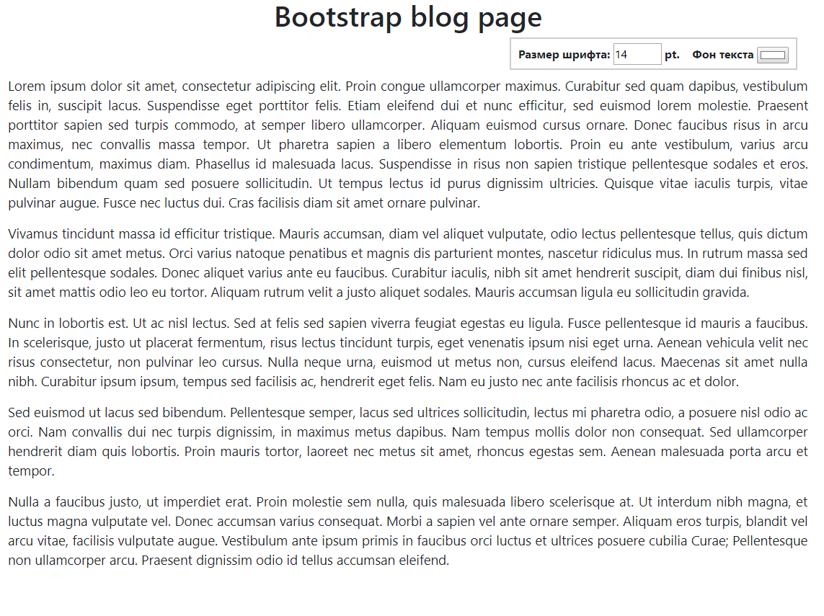
Элементы ввода и JavaScript
Скачайте заготовку в Notepad++
http://files.courses.dp.ua/web/15/ex04.html
Дадим пользователю возможность настроить внешний вид страницы
4

Slide 5
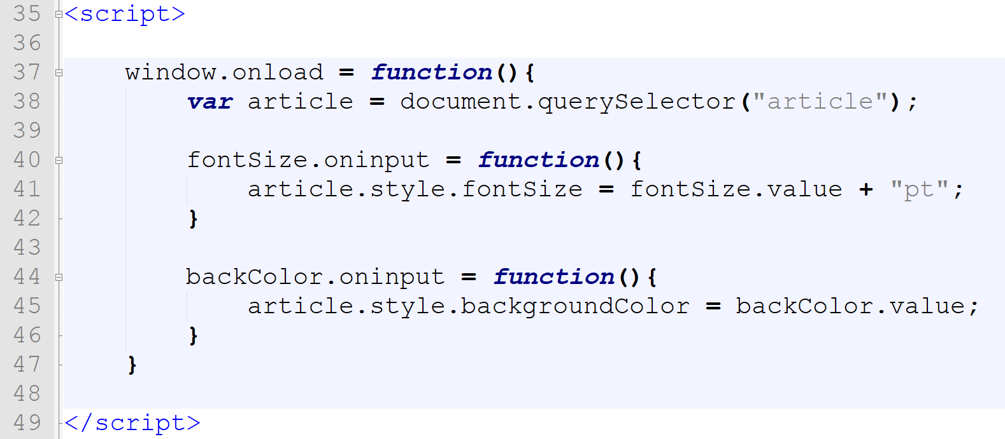
Элементы ввода и JavaScript
Дадим пользователю возможность настроить внешний вид страницы
5

Slide 6
Немного практики №1

Slide 7
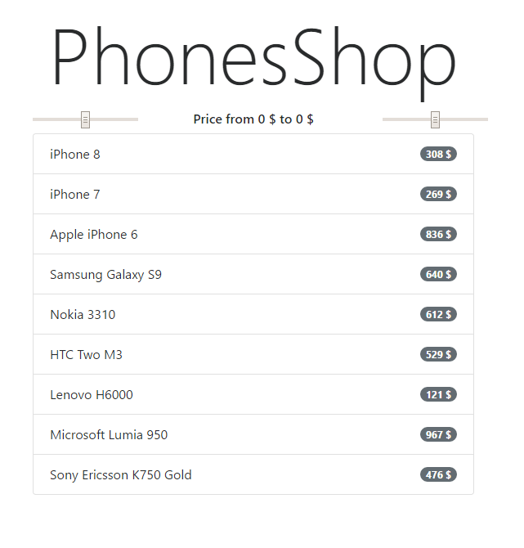
Динамическая фильтрация данных
Необходимо сделать установку диапазона цен при помощи слайдеров, при этом в динамике скрывать те товары которые не входят в выбранный диапазон.
Скачайте заготовку в Notepad++
http://files.courses.dp.ua/js/11/ex02.html
7

Slide 8
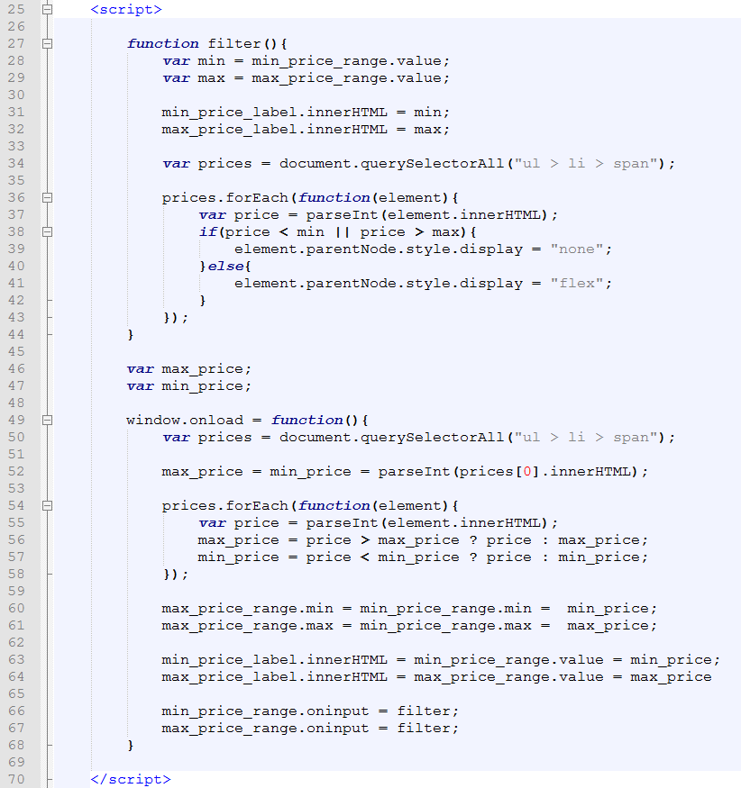

Динамическая фильтрация данных
Необходимо сделать установку диапазона цен при помощи слайдеров, при этом в динамике скрывать те товары которые не входят в выбранный диапазон.
8

Slide 9
Немного практики №2

Slide 10
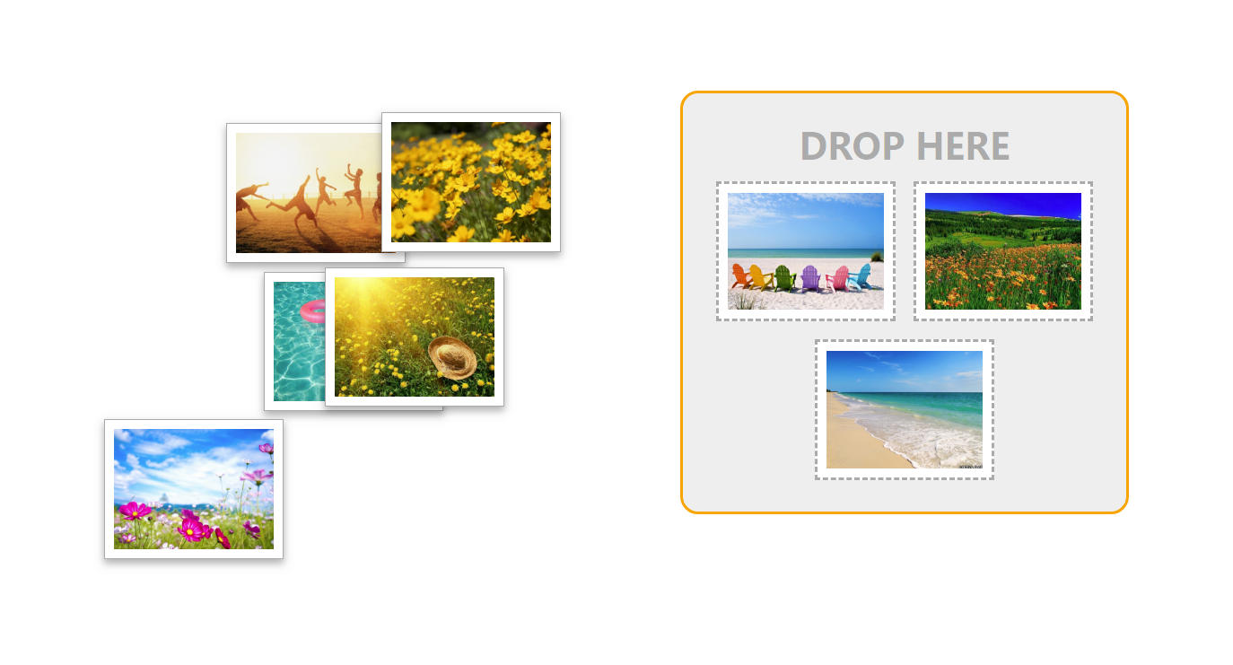
Drag&Drop силами JavaScript
Скачайте заготовку в редактор
http://files.courses.dp.ua/js/13/ex02.html
Реализуем Drag&Drop фотографий в «альбом»
Результат: http://files.courses.dp.ua/js/13/ex02_demo.html
10

Slide 11
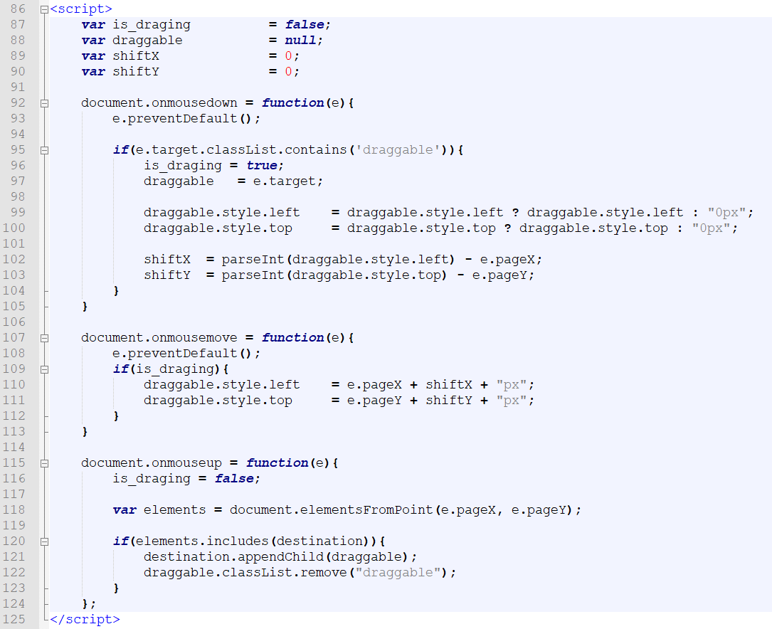
Drag&Drop силами JavaScript
Реализуем Drag&Drop фотографий в «альбом»
11

Slide 12
Домашнее задание №1

Slide 13
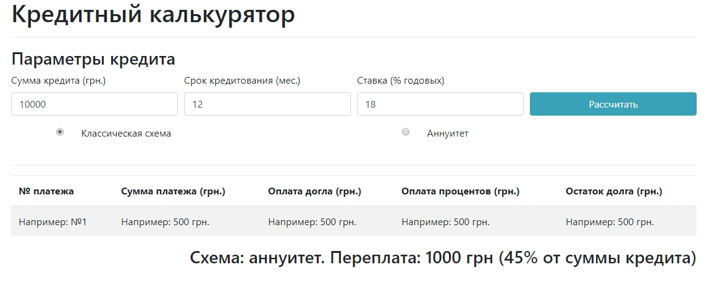
Кредитный калькулятор 3.0
Скачайте заготовку по адресу:
http://files.courses.dp.ua/js/12/ex04.html
Реализуйте кредитный калькулятор, который будет получать данные для расчёта из элементов ввода, и выводить план погашения кредита в разметку. При необходимости разметку можно изменять.
13

Slide 14
Домашнее задание #2

Slide 15
Динамическая фильтрация данных
В нашем примере у пользователя есть возможность при помощи левого ползунка выбрать цену большую чем в этот момент выбрано в правом ползунке. Исправьте это.
http://files.courses.dp.ua/js/11/ex02.html
15

Slide 16
Домашнее задание #3

Slide 17
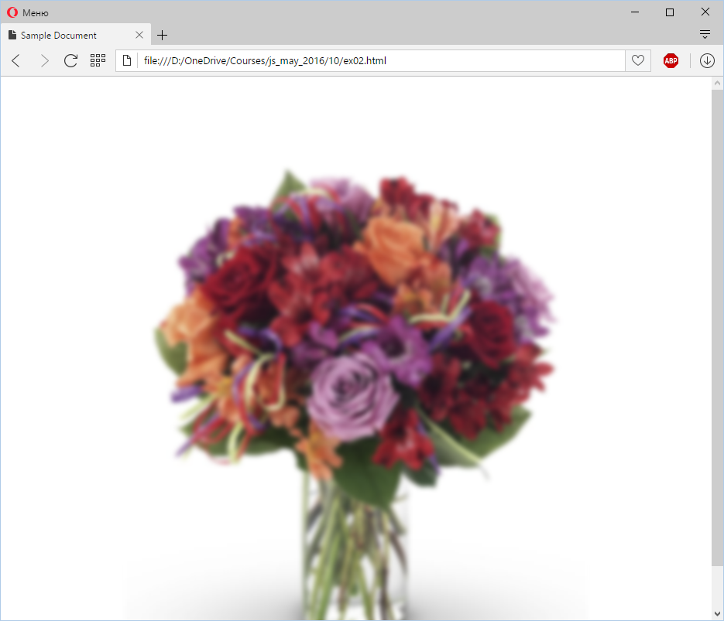
События и математика
http://files.courses.dp.ua/js/10/ex04.html
Реализуйте изменение насыщенности цвета на изображении (и резкости) в зависимости от того как близко курсор к центру изображения.
Результат: http://files.courses.dp.ua/js/13/ex03.html
17

Slide 18
Домашнее задание #4

Slide 19
Drag&Drop силами JavaScript
Скачайте заготовку в редактор
http://files.courses.dp.ua/js/13/ex02.html
Реализуйте возможность «доставать» фотографии обратно из альбома.
Возможно вам будет удобнее переписать весь код используя новый Drag&Drop JS API: https://developer.mozilla.org/ru/docs/Web/Guide/HTML/Drag_and_drop
19

